Slide 1
Умножение и деление на степени с равни основи

Slide 2
19
343
5,4
-47,96

Slide 3
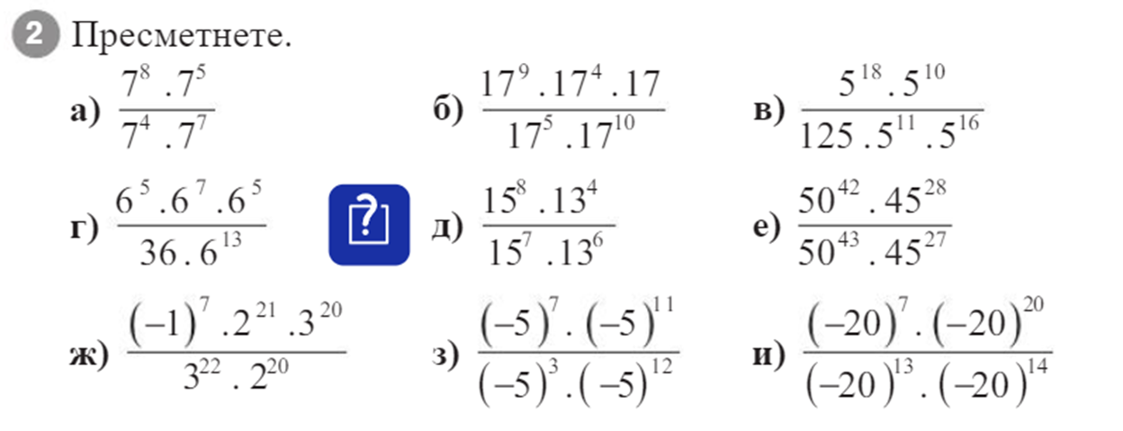
1/17
1/25
49
36
15/169
9/10
-2/9
-125
1

Slide 4
4x³; 108
1/7x³; -3 6/7
16y²/x; 1000

Slide 5
7/8
81/64
-52
13,4
48
7 1/7
-4,8
-80

Slide 6
5⁵
2⁴
3⁴
7⁶

Slide 7
Домашна работа
Ученба тетрадка стр. 34

Slide 8
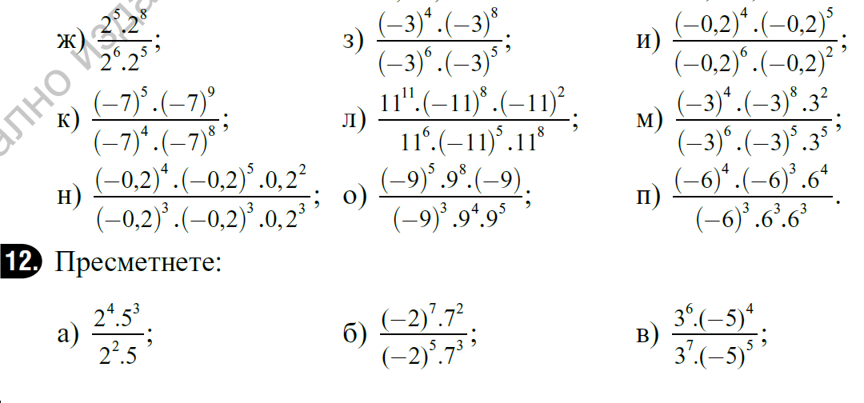

Slide 9
